Slide 1
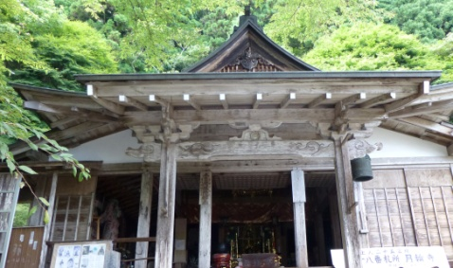
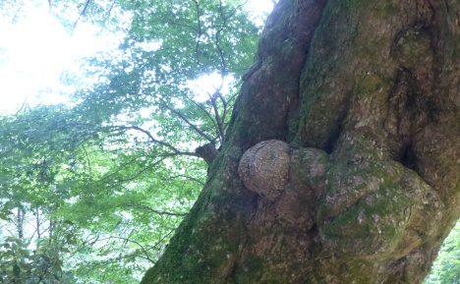
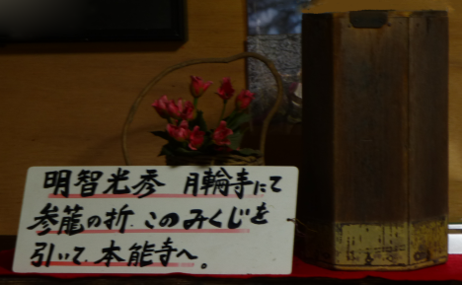
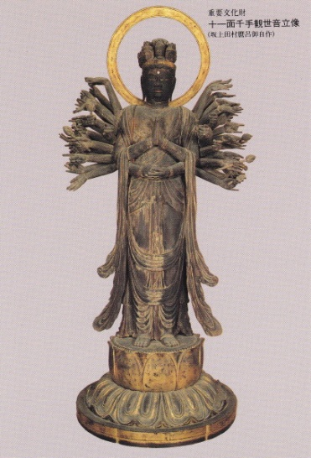
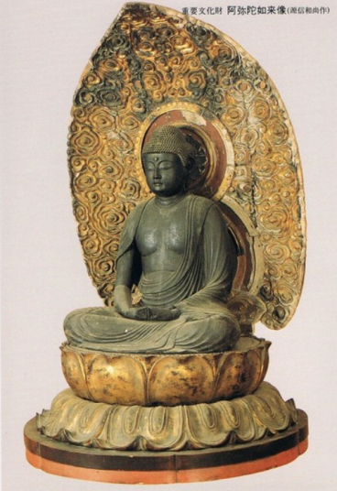
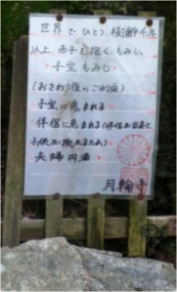
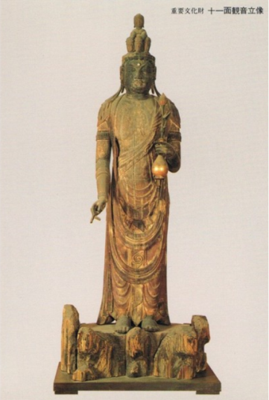
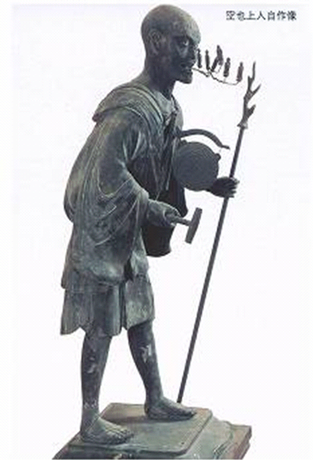
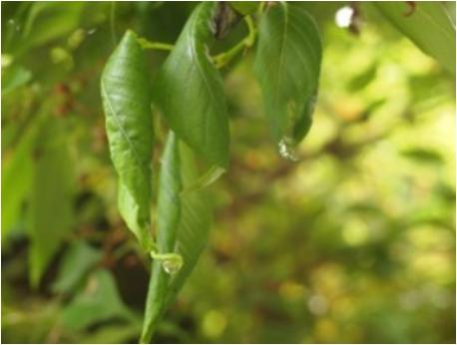
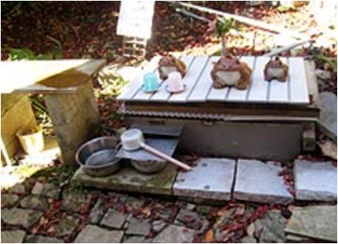
ここ愛宕山麓 「月輪寺」 は、平安京起源に
深くかかわる 「聖地」 である。
修験道と天狗の統領たち
月輪の銅鏡
神仏習合の「泰澄」
平安京から始まる
日本の伝統文化を誕生させた
「和気清麻呂」 と 「坂上田村麻呂」
若き「空也」
「源氏物語」の浮舟を救う 横川憎都 「源信」
そして、九条兼実、法然、親鸞 に
受け継がれる都の聖地
これからも、美しき日本の 心と風景 が
「月輪寺」で継承される。
月輪寺 浄土宗歌 月影のご詠歌
「 月影の 至らぬ里は なけれども
眺むる人の 心にぞすむ 」
～ LOVE POWER SPOTS ～
「源氏物語」 「宇治十帖」で
恋に疲れた浮舟を救う 横川憎都
そのヒーローのモデルが僧侶「源信」
この月輪寺には、「源信」が作った、
本尊 阿弥陀如来坐像 がある。
恋のパワーをいただきましょう
TUKINOWADERA
TUKINOWADERA
月輪寺
月輪寺
戦国武将 清和源氏の聖地で
「 探せ、パワースポット 」
「 子宝もみじ 」
樹齢千年 生命力溢れるもみじには、
子宝、伴侶に恵まれ、夫婦円満の
ご利益があります。
願いを込めて、そっと触れてみて
ください。
「 戦国 恋みくじ 」
明智光秀が、織田信長を討つため
本能寺に向かう前に引いた、伝説の
おみくじ。
あなたの「 恋の闘い 」の前に
ぜひ試してください。
文化財
・三祖師尊像
（九条兼実像・法然上人像・親鸞上人像）
・弘法大師像
国指定 重要文化財
・本尊 阿弥陀如来坐像
（平安中期・恵心僧都源信作）
・十一面千手千眼観世音菩薩
（平安初期 坂上田村麻呂作 ）
・十一面観世音菩薩立像
（平安初期 ）
・聖観世音菩薩立像
（平安初期 ）
・善財童子像
（平安初期 ）
・八才龍女
（平安初期 ）
・空也上人像
（ 鎌倉時代 ）
・九条関白兼実公（圓照入道）坐像
（鎌倉時代）
「 時雨さくら 」
美しい花を咲かす頃、毎年４月から
５月に雫を流す 時雨桜、
あの親鸞の手植え桜です。
別れた法然や九条兼実を思う
「 親鸞の涙 」と伝えられる。
もし、出会えたら浄土の世界を感じ
れるかも。
「 龍女水 」
空也が龍神からさずかった霊水
「 龍女水 」
空也のパワースポットで
あなたも 「 女子力アップ 」

Slide 2
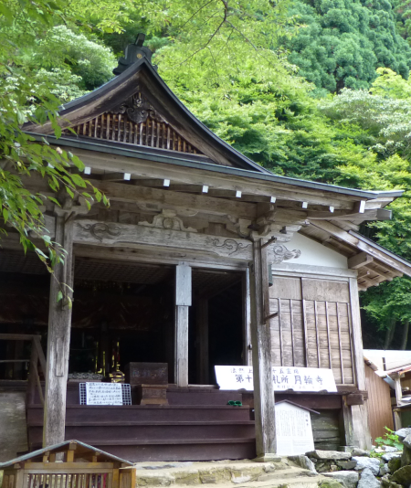
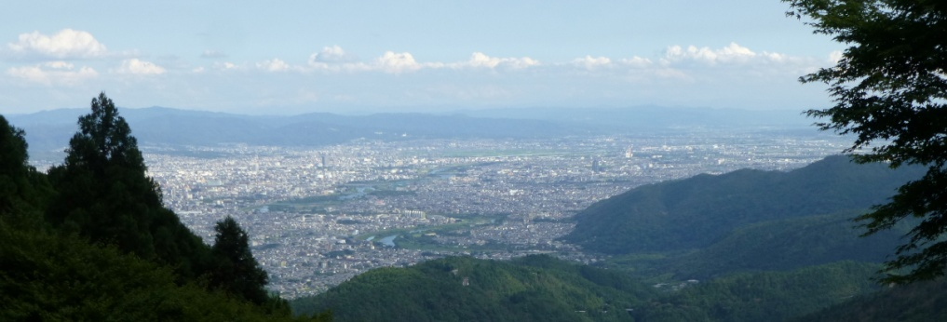
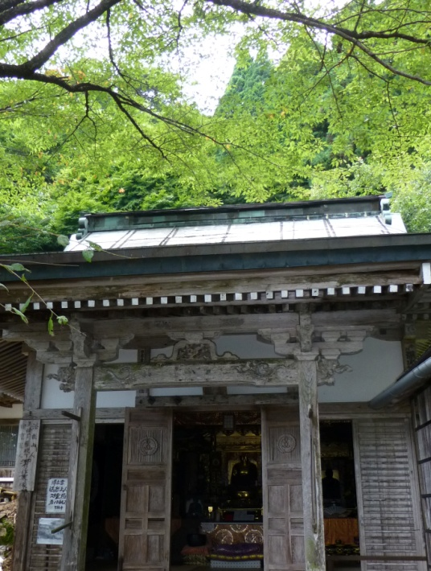
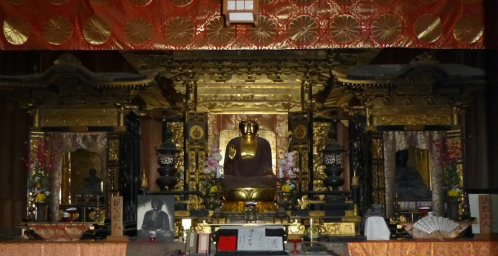
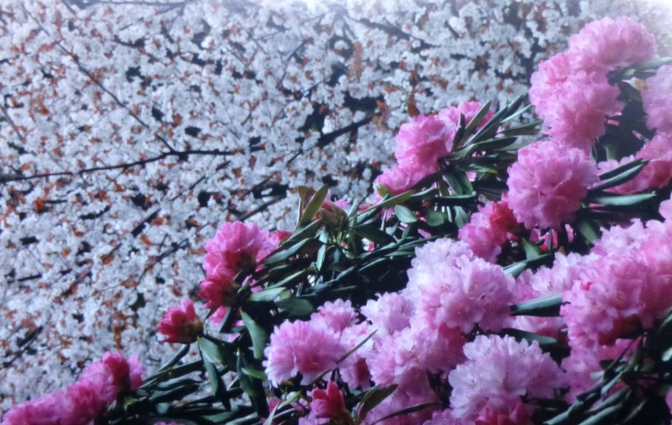
「 月輪物語 」
月輪観 密教で行う観法で、心を月輪のごとく清浄・完全であると観ずるもの。
伝承では、都がまだ飛鳥藤原京にあった時代、平城京より昔の大宝４年(704年) 越前の修験
道僧、のちに泰澄 （たいちょう)上人と称す雲遍が、役小角（えんのおづぬ、役行者）をとも
ない、愛宕山を登り清滝まで来ました。その時、突然の豪雨。大杉の上に、天竺、唐、日本の
天狗の統領たちが現れ二人を救ったと伝えられます。その大杉を「清滝四所明神」と称し、朝命
で朝日峰（今の愛宕神社の地）に神廟を営みました。
この様に、愛宕山麓一帯を修験道の聖地として開山されたのが、「月輪寺」の縁起とされます。
役小角は修験道の開祖。 泰澄（雲遍）は、越前に生まれ、地元の越智山で「十一面観音」
を念じて修行。愛宕山に来る以前の大宝２年（702年）文武天皇から鎮護国家の法師に任じられ
ていました。その後は、越前に戻り霊場白山を開き、各地にて仏教の布教活動を行いました。
日本古来の神道と、飛鳥時代に伝わった仏教を融合した「 神仏習合 」は、役小角が始め、
泰澄の「 白山信仰 」で確立しました。 その起源に「月輪寺」は歴史を始めます。
天応元年（781年） 光仁天皇の勅により、慶俊僧都が和気清麻呂と愛宕山を中興、唐の五台
山に倣って、５箇所の峰に寺を置きました。
大鷲峰の月輪寺、朝日峰の白雲寺、高雄山の高雄山寺（今の神護寺）、龍上山（たつかみやま）
の日輪寺、賀魔蔵山の伝法寺。この内、「月輪寺」と「神護寺」だけが現存しています。
以上の歴史から、「月輪寺」では泰澄を開基、慶俊を中興としています。国家鎮護の霊場です。
この時、地中から得た銅鏡の銘に「人天満月輪」とあったため、寺号に冠しました。
平安時代には、空也上人が来山、修行・念仏を悟った遺跡となり、その際、上人が龍神から
授かった、と伝わる霊水「龍奇水」が今でも湧き出ています。現在、寺の貴重な生活水、また
愛宕詣や登山者のお助け水として使われています。法然上人もこの寺で念仏を専修されました。
鎌倉時代、建仁2年(1202) 法然に深く帰依した九条（藤原）兼実（かねざね：藤原忠通の三
男で九条家の祖）が出家して円澄と名乗り、この寺で隠棲しました。九条兼実は源頼朝の推挙
で摂政太政大臣となりますが、政争で失脚し出家されたのです。
そのため「月輪寺」は「鎌倉山」と号し、のちの世まで清和源氏から信仰をあつめました。
また、九条兼実は「月輪殿」と呼ばれ、東山や一乗寺に地名として残るのもこの由来からです。
建永2年(1207) 後鳥羽上皇により、法然を讃岐へ、親鸞も越後へ流罪となりました。二人は
出発に際し「月輪寺」に円澄を訪ねて別れを惜しんだといいます。
この時、形見として法然、親鸞そして円澄のそれぞれが自身の像を刻んで形身とされました。
それら木造三身は「三祖師像」と呼び、「月輪寺」の寺宝となっています。
親鸞は別れを惜しんで桜を植え、現在その桜は「時雨桜」と呼ばれ境内に残ります。
また、清和天皇が晩年に過ごし御陵があることから、愛宕山麓一帯は武士子孫である清和源氏からも崇め
られました。 その関係から、月輪寺にも権現堂として勧請されていた愛宕権現は、その後も戦国時代にかけ、
勝軍地蔵が垂迹した軍神として武士から信仰を集め、江戸時代末期まで愛宕権現社 (現 愛宕神社)とともに
隆盛しました。 本能寺に向かう明智光秀が、月輪寺に立ち寄り、戦勝を願っておみくじを引いたと伝えられます。
慶応4年（1868年） 時代は明治へ、神仏分離令の廃仏毀釈で、修験道に基づく愛宕権現は廃されましたが、
真宗発祥、しぐれ桜、浄土宗歌「月影のご詠歌」の地として、１２００年以上の歴史をこれからも受け継いでまいります。
「 月輪寺 」の 風景
天然記念物 日本石楠花（しゃくなげ）
４月下旬に咲く 京都市の登録天然記念物本
石楠花は明智光秀が植えたとも言われています。
愛宕鎌倉山 月輪寺
法然上人二十五霊場 第十八番
京都市右京区嵯峨清滝月ノ輪町７
ＴＥＬ （０７５）８７１－１３７６
宝物殿 9:00 ～ 16:00 \500
交通アクセス
○ ＪＲ京都駅から京都バス「清滝行」
終点下車、徒歩山路２ｋｍ
運動ぐつ ・ ツエを持参
（ 革靴・ ハイヒールは不可 ）
○ 乗用車の方は「 ナビ不可 」
（ 駐車場は登山口に３台可 ）
年中行事
新春護摩 元旦
しぐれ桜法要 四月十六日～五月二十日
永代経 五月五日～七日
報恩講 毎月第４週 土・日・月
空也念仏講話 毎月十五日

